Slide 1
C++ DİLİ İLE NESNE YÖNELİMLİ PROGRAMLAMA
İlhan ÖZKAN, Elektronik Yüksek Mühendisi Mayıs 2020

Slide 2
ÖN IŞLEMCILER (PREPROCESSOR)
C/C++ dilinde Ön İşlemci (preprocessor), derleyicinin bir parçası değildir, ancak derleme sürecinde ayrı bir adımdır. Ön İşlemci, yalnızca bir metin değiştirme aracıdır ve derleyiciye gerçek derlemeden önce gerekli ön işlemeyi yapmasını söyler. Yani derleme önce bul-değiştir mantığı ile kodda değişiklikler yaptırır.
Ön işleme bir C/C++ kodunun derlenmesindeki ilk adımdır.
Kodu sembollere ayırma (tokenization) adımından önce gerçekleşir.
Ön işlemcinin önemli işlevlerinden biri de, programda kullanılan kütüphane işlevlerini içeren başlık dosyalarını koda dahil etmek için kullanılmasıdır.
Ön işlemci ayrıca sabitleri tanımlar ve makro kullanımını sağlar.
C dilindeki ön işlemci ifadelerine yönergeler (directive) denir. Programda ön işlemci bölümü her zaman C kodunun en üstünde görünür. Her ön işlemci ifadesi, kare (hash yani #) sembolüyle başlar.

Slide 3
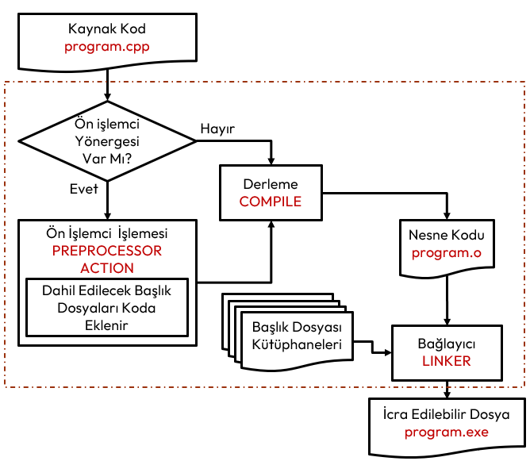
Ön İşlemci Yönergesi Nasıl Çalışır?
C ve C++ dilinde ön işlemci (preprocessor), derleyicinin bir parçası değildir, ancak derleme sürecinde ayrı bir adımdır. Ön işlemci, yalnızca bir metin değiştirme aracıdır ve derleyiciye gerçek derlemeden önce gerekli ön işlemeyi yapmasını söyler. Yani derleme önce bul-değiştir mantığı ile kodda değişiklikler yaptırır.
Ön işleme bir C++ kodunun derlenmesindeki ilk adımdır.
Kodu sembollere ayırma (tokenization) adımından önce gerçekleşir.
Ön işlemcinin önemli işlevlerinden biri de programda kullanılan kütüphane işlevlerini içeren başlık dosyalarını koda dahil etmek için kullanılmasıdır.
Ön işlemci ayrıca sabitleri tanımlar ve makro kullanımını sağlar.

Slide 4
EN ÇOK KULLANILAN YÖNERGELER
Yönerge | Açıklama
#define | Ön işlemci makrosunu değiştirmek yada ya da ilk defa tanımlamak için kullanılır.
#include | Bir başlık dosyasını diğer ile dahil etmek için kullanılır.
#undef | Tanımlanmış bir makroyu tanımsız hale getirmek için kullanılır.
#ifdef | Bir makro tanımlı ise doğru/true değerini döndürür.
#ifndef | Bir makro tanımlı değilse doğru/true değerini döndürür.
#if | Derleme zamanında bir durumun kontrolü için kullanılır.
#else | #if. Yönergesinde alternatif durumu ifade eder.
#elif | #else ve #if yönergelerini tek bir şekilde ifade etmek için kullanılır.
#endif | Şart ön işlemcilerini (#if, #else, #elif) bitirir.
#error | stderr standart dosyasına hata mesajını yazar.
#pragma | Derleyiciye özel komutlar vermek için kullanılır.

Slide 5
YÖNERGELER NASIL KULLANILIR?
#include <stdio.h>
#include "baslik.h"
#define PI 3.1415
#ifndef ENFAZLAOGRECISAYISI
#define ENFAZLAOGRECISAYISI 100
#endif
#ifdef ENFAZLAOGRECISAYISI
#undef ENFAZLAOGRECISAYISI
#define ENFAZLAOGRECISAYISI 20
#endif
#ifdef DEBUG
/*
Hata ayıklama modunda
derleme yapıldığında
çalışacak kod buraya yazılır. */
#endif
#include yönergesi ile;
Hazır olan kütüphaleneleri < > karakterleri arasında yazarak koda dahil ederiz.
Hazır olmayan ve programcı tarafından hazırlanan kütüphaleneleri " " karakterleri arasında yazarak koda dahil ederiz.
#define yönergesi ile yeni bir makro tanımlanabileceği gibi tanımlanmış bir makro #undef ile ortadan kaldırabilir yada yenisini tanımlayabiliriz.
Yandaki örnekte PI adlı bir makro tanımlanmış ve 3.1414 reel sayısını vermektedir. Daha önce PI adlı bir makro tanımlanmış ise derleyici hata verir.
DEBUG hazır tanımlanmış bir makrodur ve hata ayıklama modunda kod derlenmesi halinde doğru/true değerini döndürür. Bunun için derleyiciye –DDEBUG argümanı verilir.

Slide 6
BASLIK.H
#ifndef _BASLIK_H_
#define _BASLIK_H_
#include <iostream>
using namespace std;
#define PI 3.1415
#define ENFAZLAOGRECISAYISI 100
float* ogrenciNotlari() {
static float notlar[ENFAZLAOGRECISAYISI];
return notlar;
}
float ogrenciNotlarOrtalamasi(float* pNotlar, int pOgranciSayisi) {
int sayac;
float ortalama=0;
for (sayac=0;sayac<pOgranciSayisi;sayac++) {
ortalama+=pNotlar[sayac];
#ifdef DEBUG
cout << sayac << ". Ogrencide Ortalama: "
<< ortalama <<endl;
// Buradaki kod hata ayıklama modunda derlendiğinde çalışır.
// Bunun için derleyiciye –DDEBUG argümanı verilir
#endif
}
return ortalama/sayac;
}
#endif
Baslık dosyasının bir koda birden fazla dahil (include) edilmesini önlemek için _BASLIK_H_ sabiti şartlı (conditional) olarak tanımlanmıştır.
Bu başlık dosyası bir kod projesinde birden fazla dahil (include) olması halinde, _BASLIK_H_ tanımlanmaz ise, başlık içindeki değişken ve fonksiyonlar birden fazla aynı kimlikle tanımlanacağından derleme yapılamayacaktı.
DEBUG hazır tanımlanmış bir makro olup hata ayıklama modunda doğru/true olduğundan hata ayıklama modunda daha çok durum ve değer konsola yazılır. Bu durumda hatayı bulmak daha da kolaylaşır.

Slide 7
BASLIK.H
#pragma once
#include <iostream>
using namespace std;
#define PI 3.1415
#define ENFAZLAOGRECISAYISI 100
float* ogrenciNotlari() {
static float notlar[ENFAZLAOGRECISAYISI];
return notlar;
}
float ogrenciNotlarOrtalamasi(float* pNotlar, int pOgranciSayisi) {
int sayac;
float ortalama=0;
for (sayac=0;sayac<pOgranciSayisi;sayac++) {
ortalama+=pNotlar[sayac];
#ifdef DEBUG
cout << sayac << ". Ogrencide Ortalama: "
<< ortalama << endl;
// Buradaki kod hata ayıklama modunda derlendiğinde çalışır.
// Bunun için derleyiciye –DDEBUG argümanı verilir
#endif
}
return ortalama/sayac;
}
#pragma once

Slide 8
MAIN.CPP
#include <iostream>
#include "baslik.h"
using namespace std;
int main() {
cout << "PI=" <<PI <<endl;
cout << "En fazla öğrenci Sayısı=" <<
ENFAZLAOGRECISAYISI << endl;
float* notlar=ogrenciNotlari();
notlar[0]=100;
notlar[1]=80;
notlar[2]=60;
float ortalama=ogrenciNotlarOrtalamasi(notlar,3);
cout << "3. öğrenci için Ortalama: " << ortalama << endl;
}
Kendi hazırlamış başlık dosyasını bu koda dahil ettiğimizde artık başlık içindeki fonksiyon ve değişkenleri kullanabilir hale geliriz.

Slide 9
TANIMLI DİĞER MAKROLAR
Makro | Açıklama
__DATE__ | Mevcut tarihi "MMM DD YYYY" biçiminde dizgi (string) olarak tanımlıdır.
__TIME__ | Mevcut saat "HH:MM:SS" biçiminde dizgi (string) olarak tanımlıdır.
__FILE__ | Dosya adı biçiminde dizgi (string) olarak tanımlıdır.
__LINE__ | Dosyadaki satır numarası tamsayı (int) olarak tanımlıdır.
__STDC__ | ANSI standardında derleme yapılıyorsa 1 olarak tanımlıdır.

Slide 10
MAIN2.C
#include <iostream>
using namespace std;
int main() {
cout << "File: " << __FILE__ << endl;
cout << "Date: " << __DATE__ << endl;
cout << "Time: " << __TIME__ << endl;
cout << "Line: " << __LINE__ << endl;
cout << "ANSI: " << __STDC__ << endl;
}
Kendi hazırlamış başlık dosyasını bu koda dahil ettiğimizde artık başlık içindeki fonksiyon ve değişkenleri kullanabilir hale geliriz.

Slide 11
PARAMETRELI MAKRO TANIMLAMA
#define kare(x) ((x) * (x))
#define kup(x) ((x) * (x) *(x))
#define buyugu(x,y) ((x) > (y) ? (x) : (y))
Ön İşlemci yönergeleriyle (preprocessor) tanımlanan makrolar daha derleme yapılmadan işlem görür.
Dolayısıyla bu aşamada bazen parametrelerle işlem yapılması gerekebilir.
Bu durumda yandaki bibi makrolar tanımlanabilir.
Burada kullanılacak parametrelerin veri tipi tanımlanmadığından kullanıldığı yerde buna dikkat edilmelidir.

Slide 12
MACRO DEVAM ETTIRME (\) VE MAKRODA METINLEŞTIRME (#)
#include <stdio.h>
#define DIZGIMESAJ(a, b) \
printf(#a " ve " #b )
int main() {
DIZGIMESAJ(Ilhan OZKAN, Ali YILMAZ);
}
Bir makro tanımına bir alt satırsa devam edilecek ise \ karakteri konularak bir alt satıra devam edilir.
Bir makroda bir parametre metin haline getirilecekse # karakteri kullanılır.

Slide 13
DINLEDIĞINIZ IÇIN TEŞEKKÜR EDERIM.
İlhan ÖZKAN, hoydabre@gmail.com Elektronik Yüksek Mühendisi Mayıs 2020

